Slide 1
Япония – страна восходящего солнца.
Презентацию подготовила:
Учитель географии МБОУ «Школа № 22»
г.о. Балашиха
Кулагина С.А.

Slide 2
Япония – древнее государство, история которого насчитывает более 1,5 тыс. лет
Древнее название страны – ЯМАТО.
Японцы называют ее Ниппон или Нихон, т.е. СТРАНА ВОСХОДЯЩЕГО СОЛНЦА.

Slide 3
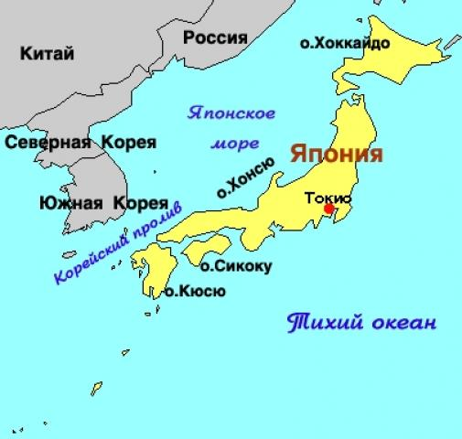
Токио – столица Японии

Slide 4
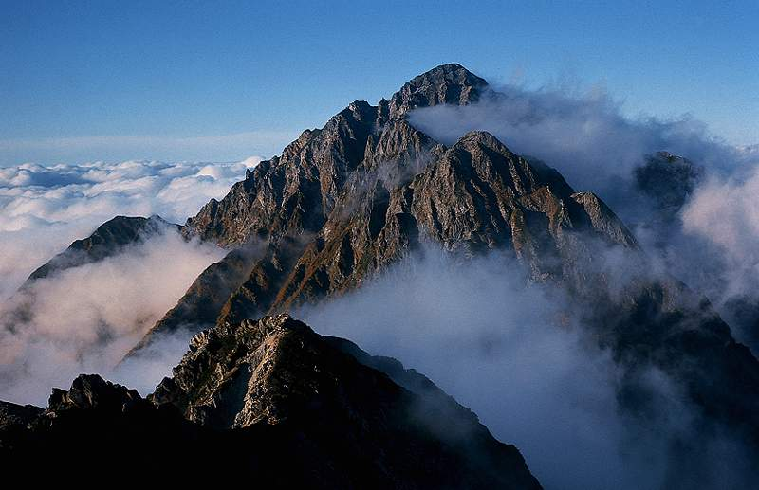
Горы – топографическая черта Японии.
В стране 188 вулканов, более 40 из них – активные.
Ежегодно происходит до 15 тысяч землетрясений.

Slide 5
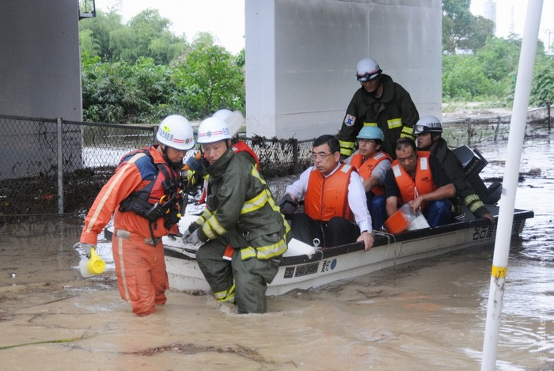
Тайфуны – ветры ураганной силы.
Ежегодно над Японией проносится до 10 тайфунов.
Тайфуны – причина сильных наводнений.

Slide 6
Цунами – волны ураганной силы до нескольких десятков метров высотой

Slide 7
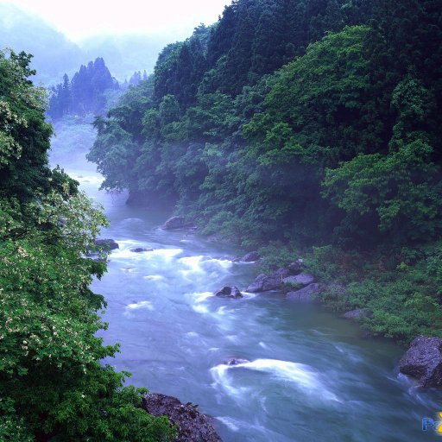
Лесистость Японии около 60%
Леса занимают 2/3 территории страны.
Гидроэнергетика развита слабо (около 2% от производства эл/энергии в стране).

Slide 8
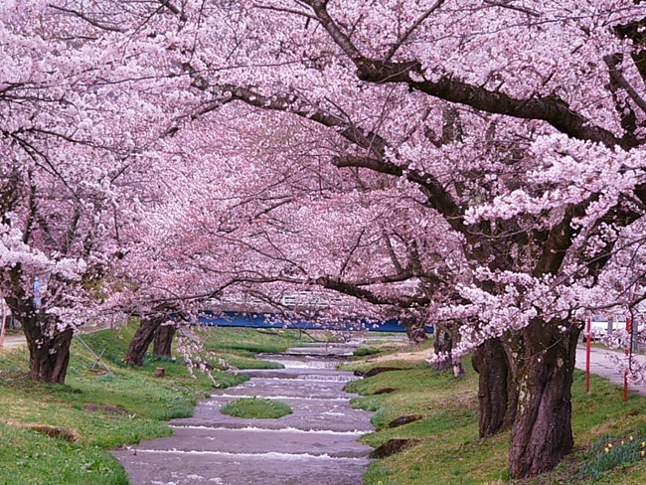
Бонсай – миниатюрные сады
Сакура – волнение и восхищение японцев

Slide 9
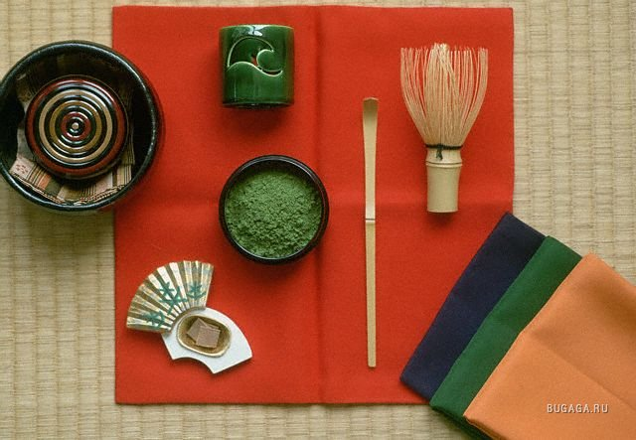
Чаепитие в Японии – это целый обряд

Slide 10
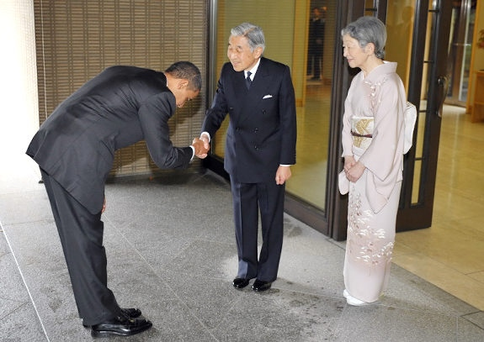
Население японии
Численность 127 млн. человек;
Плотность – 336 чел./кв. км;
Средняя продолжительность жизни превышает 80 лет.
Это нация здоровых людей.

